Slide 1
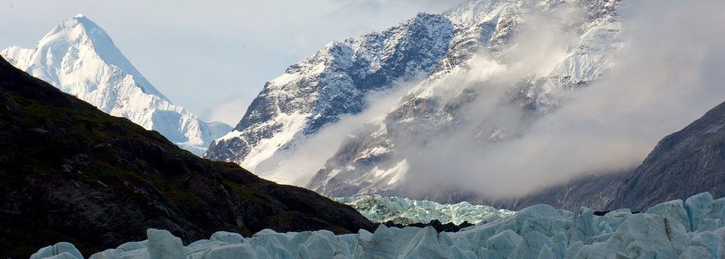
Les Loups
Je veux être compris et libre

Slide 2
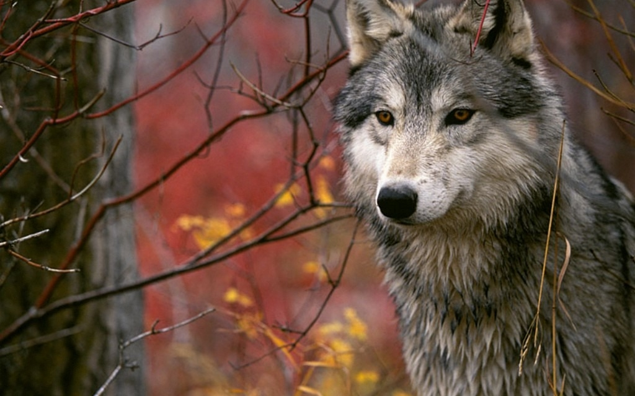

Slide 3
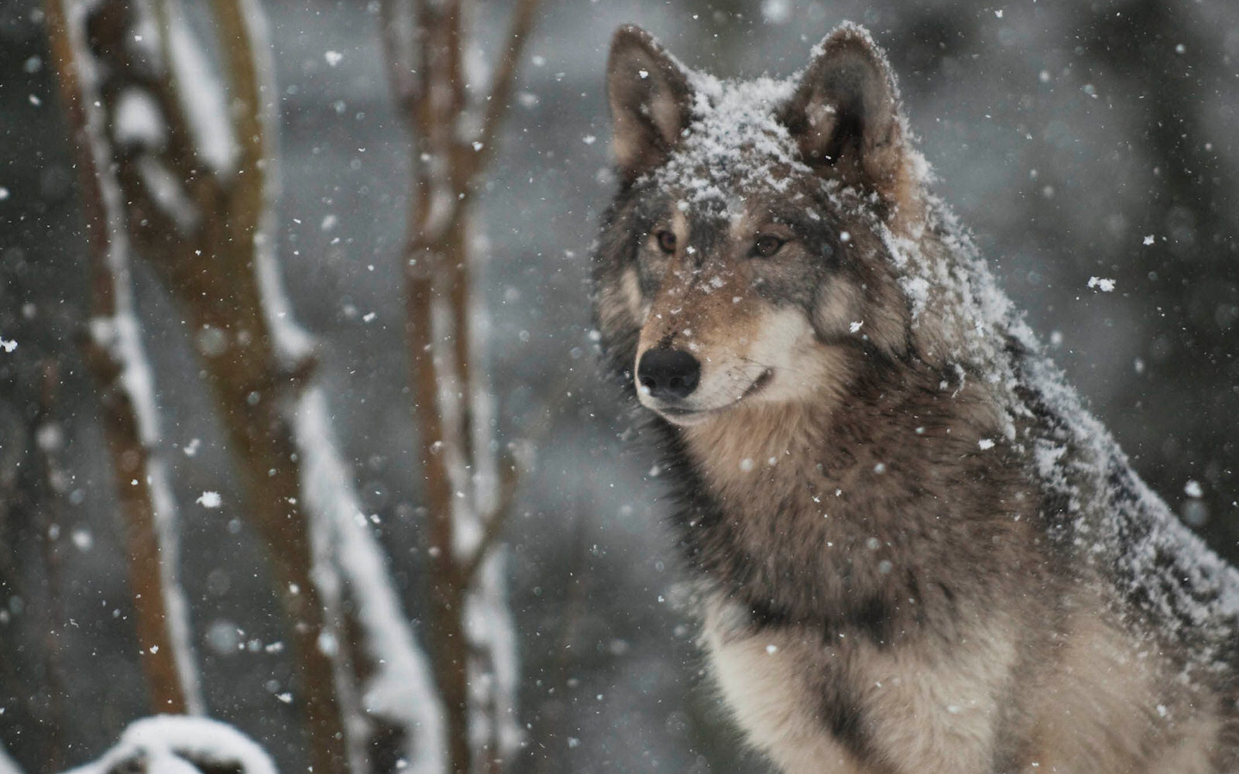

Slide 4
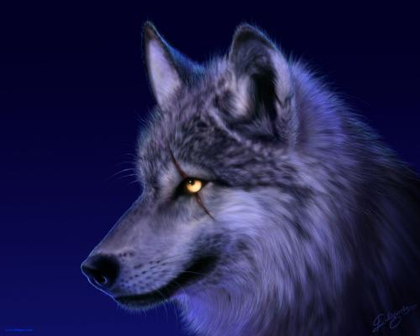

Slide 5
Pour vivre en paix avec les loups, nous devons aller au delà de la connaissance et de l'objectivité et avoir une vision globale et plus engagée qui se fonde sur les principes mêmes de vie et de mort. Les loups nous invitent à la sagesse.
Candace Savage

Slide 6
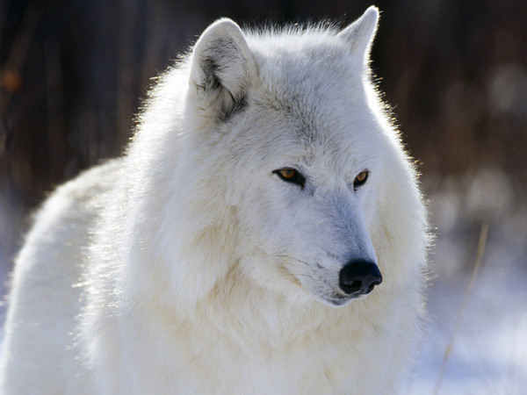

Slide 7
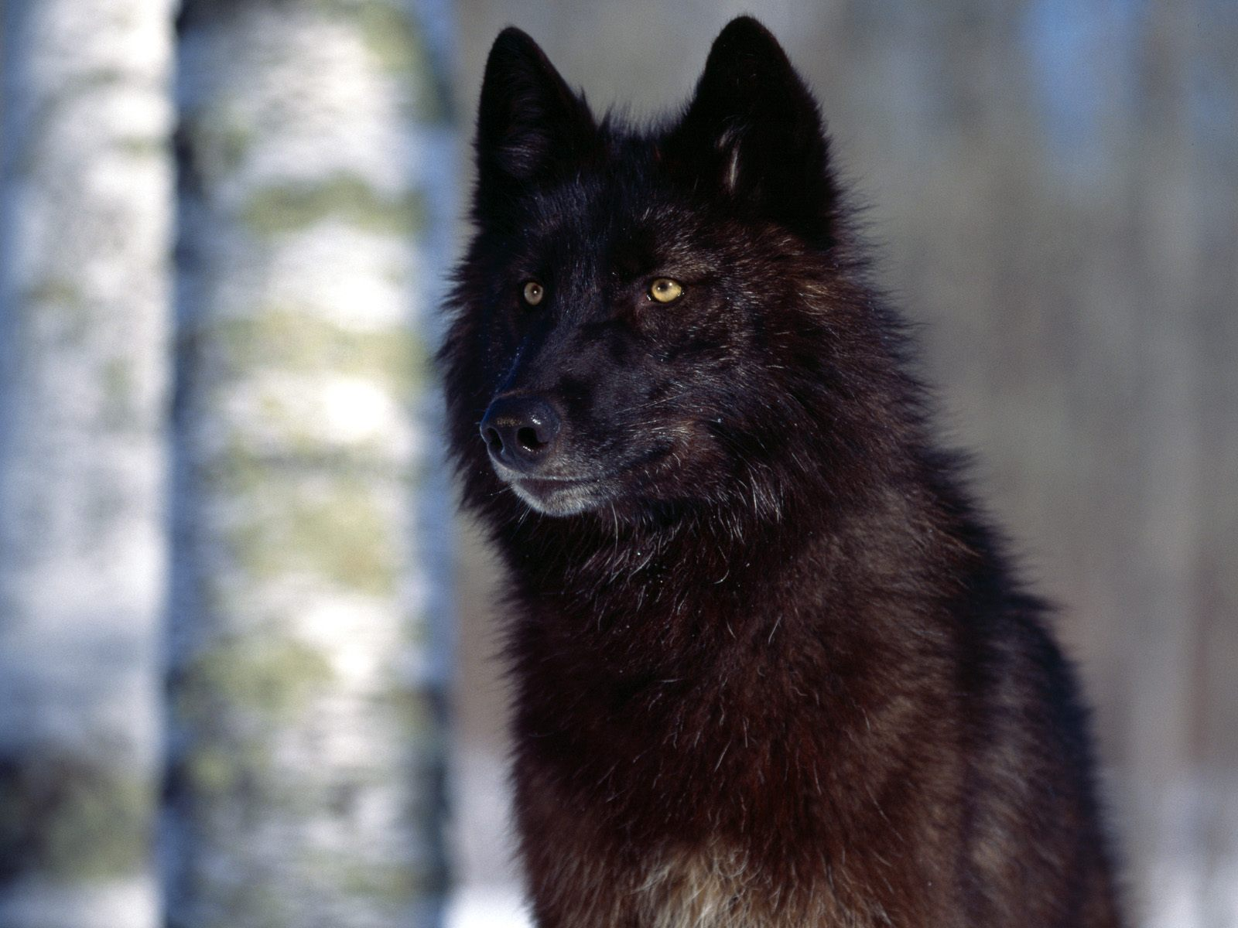

Slide 8
Les loups ne tuent pas pour le plaisir mais pour se nourrir.
Ils s'attaquent aux animaux malades, âgés ou blessés et jamais à l'homme dont il a très peur.

Slide 9
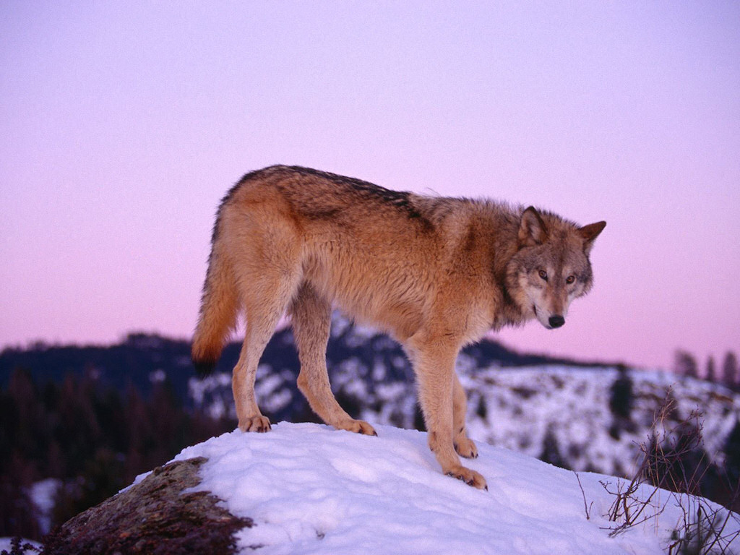

Slide 10
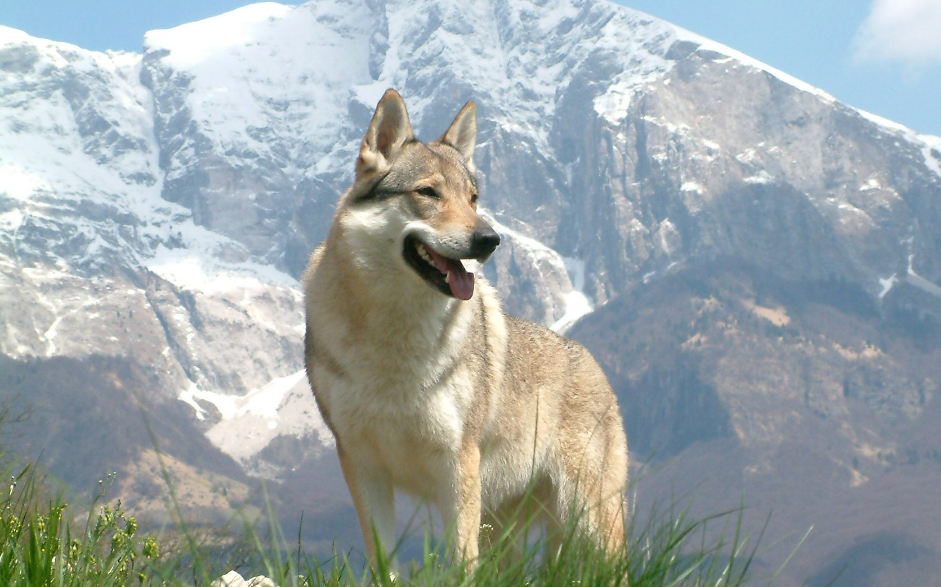

Slide 11
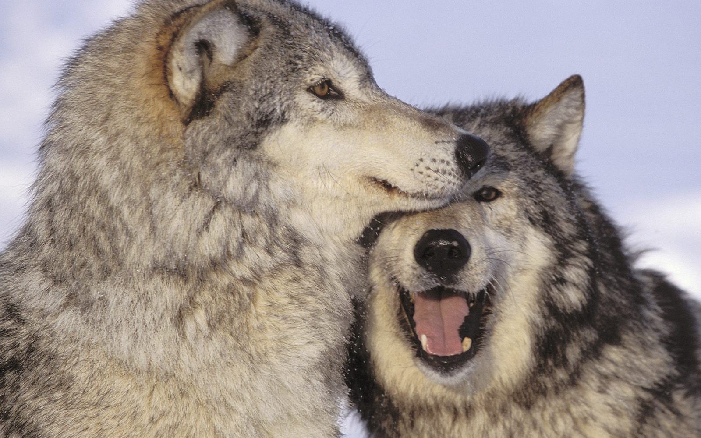

Slide 12
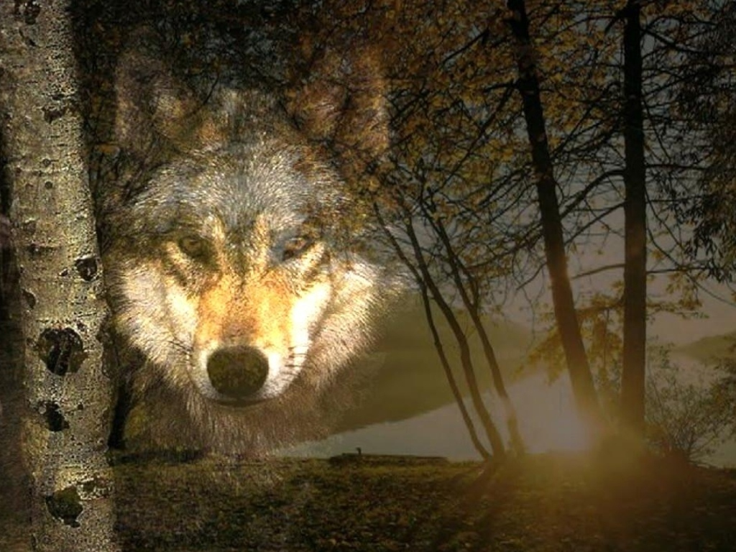

Slide 13
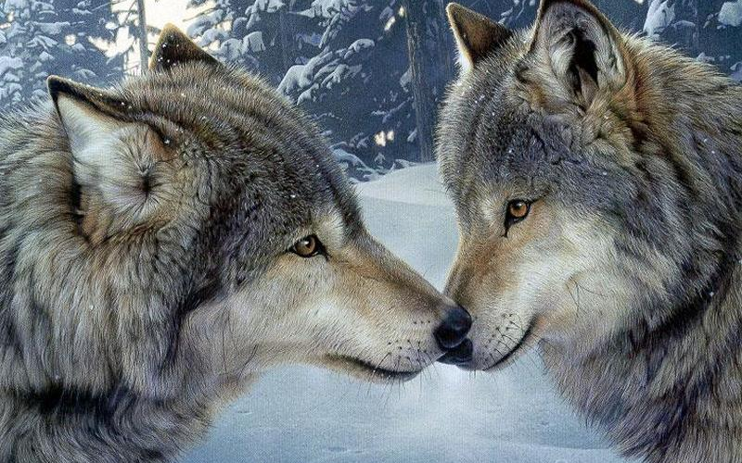

Slide 14
Peu d’animaux ont été persécutés par l’homme avec autant d’acharnement.
Et si les loups ont échappé a une totale disparition, c’est grâce à leur intelligences, et à leur facilité d’adaptation.

Slide 15
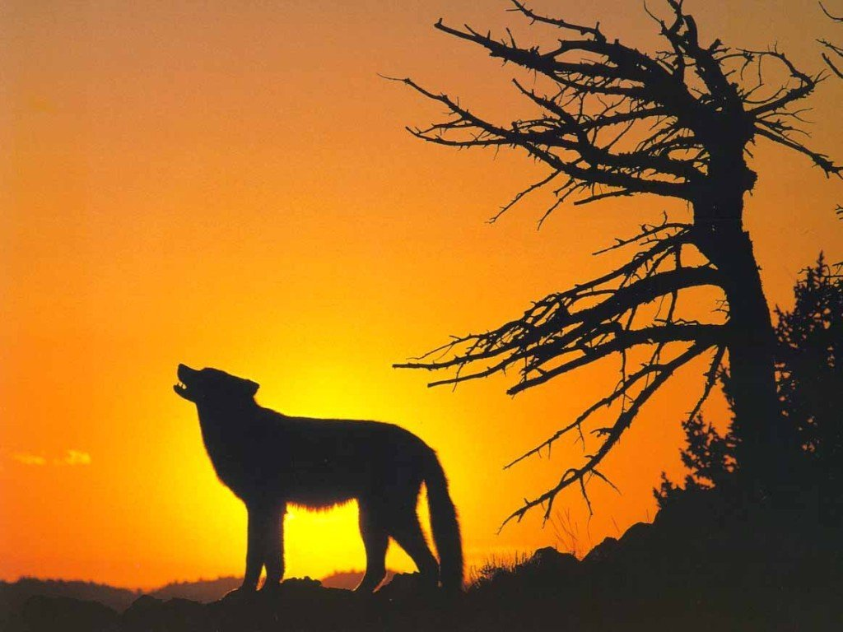

Slide 16
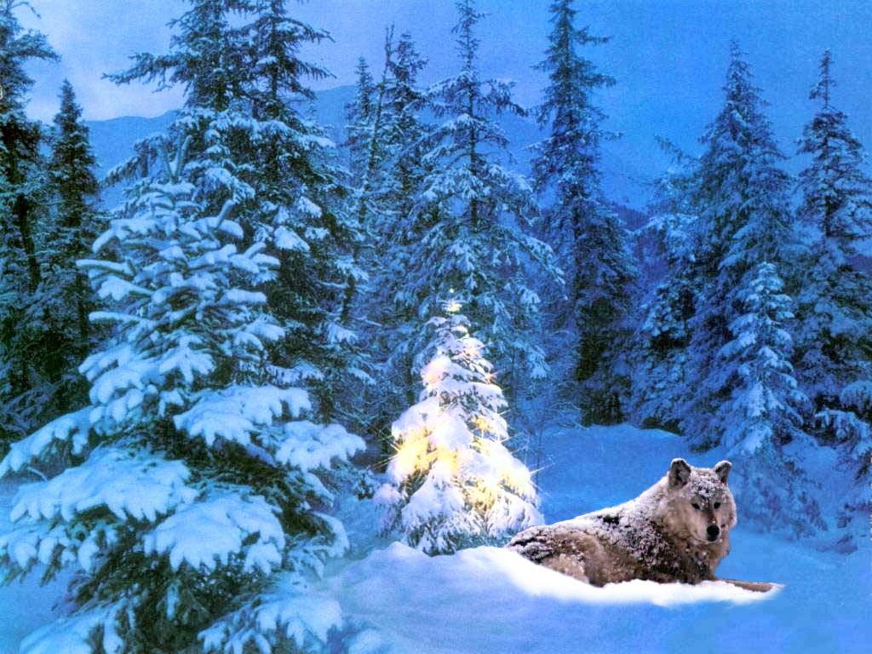

Slide 17
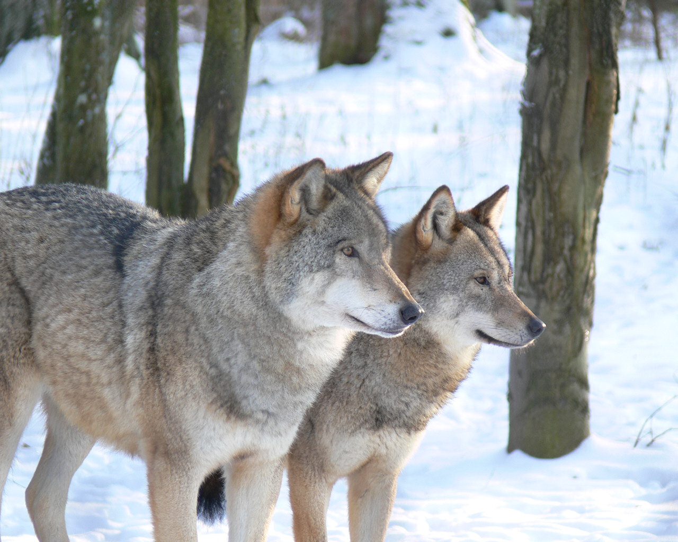

Slide 18
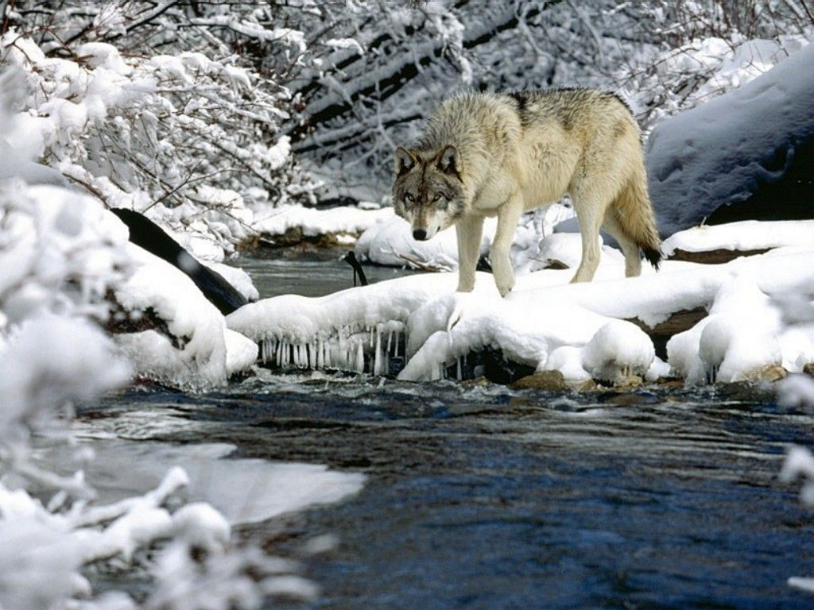

Slide 19
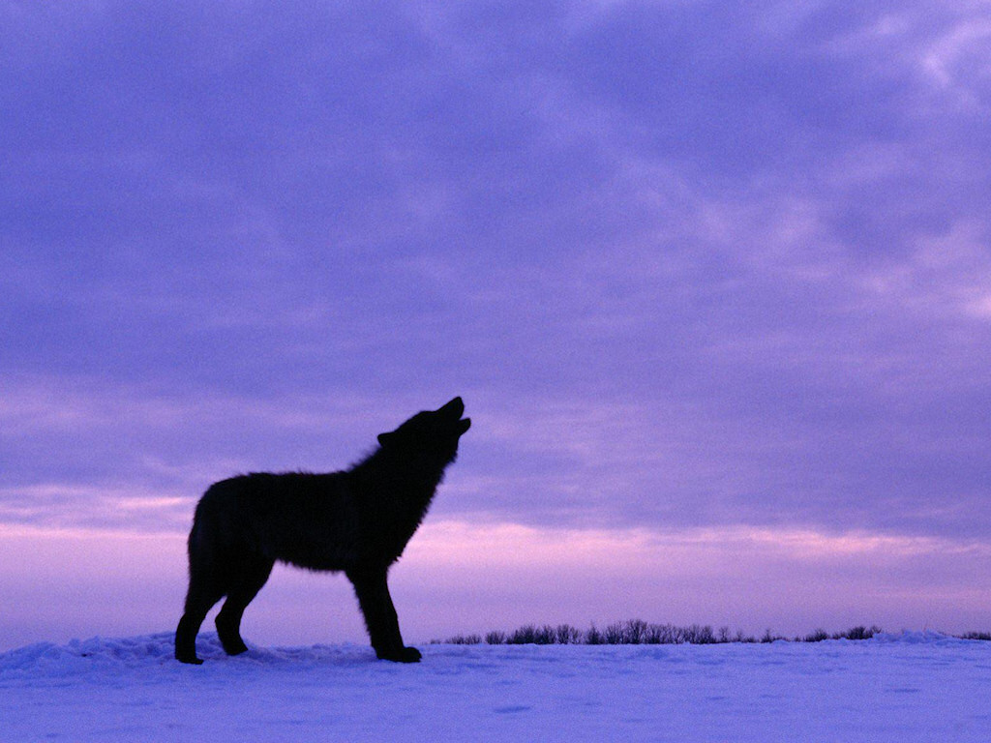

Slide 20
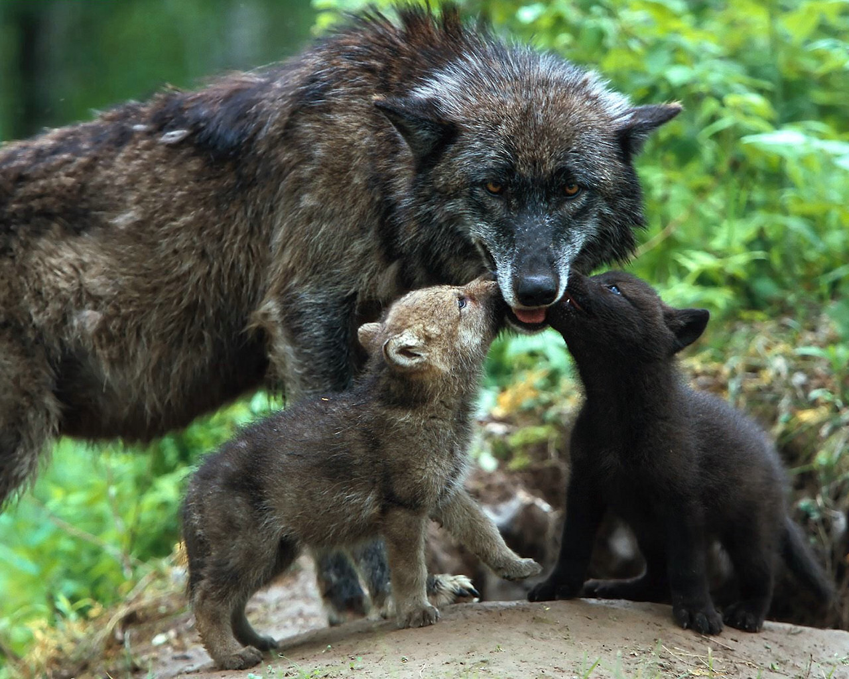

Slide 21
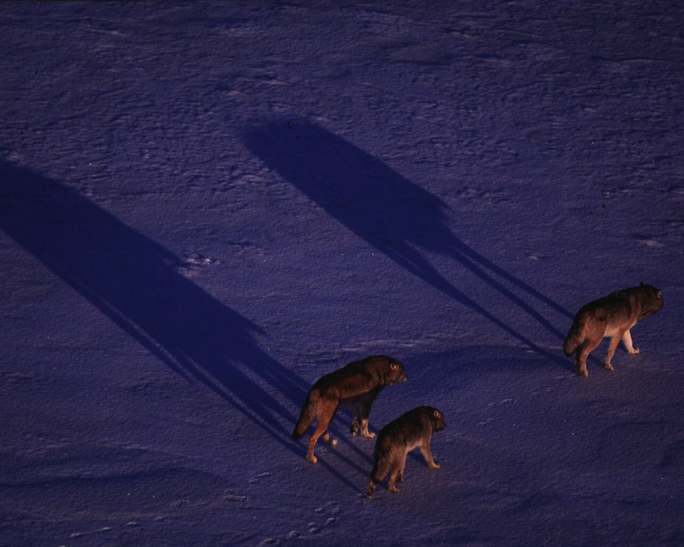

Slide 23
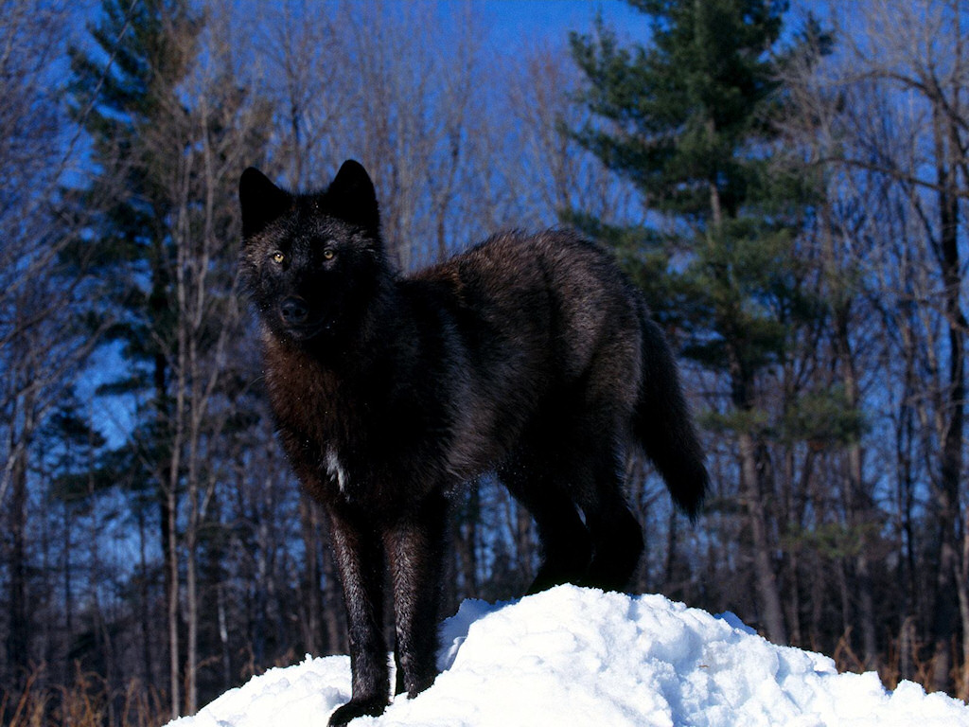

Slide 24
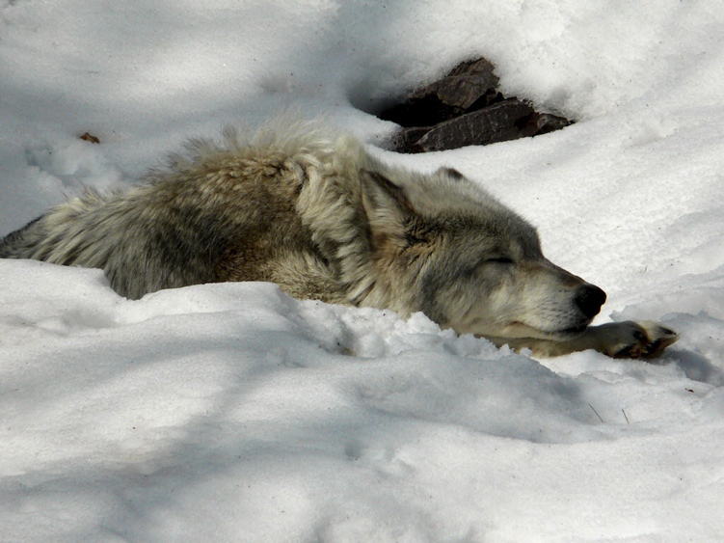

Slide 25
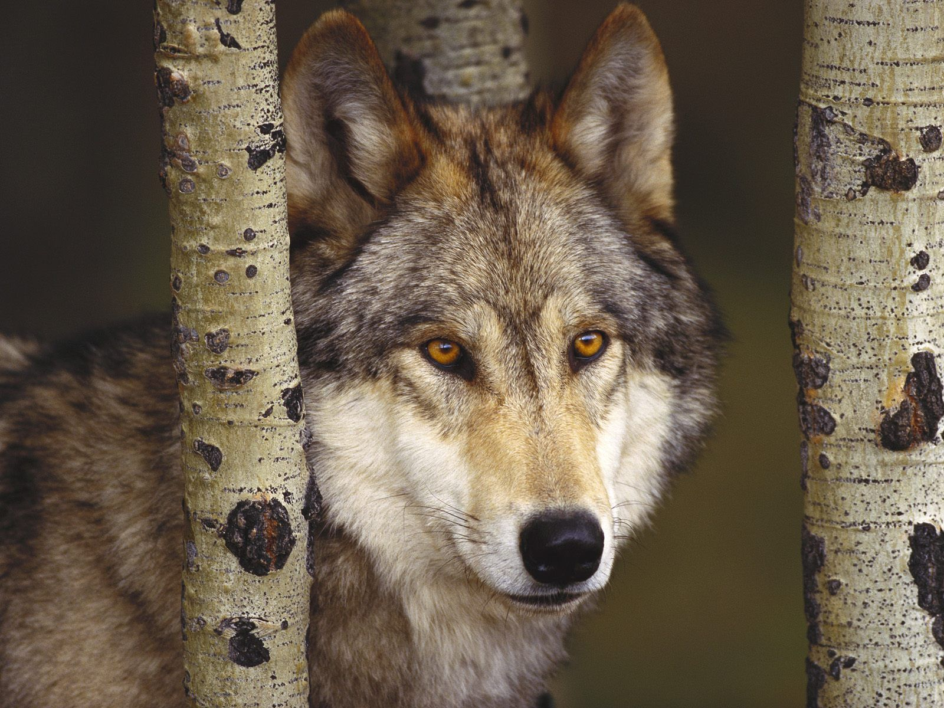

Slide 27
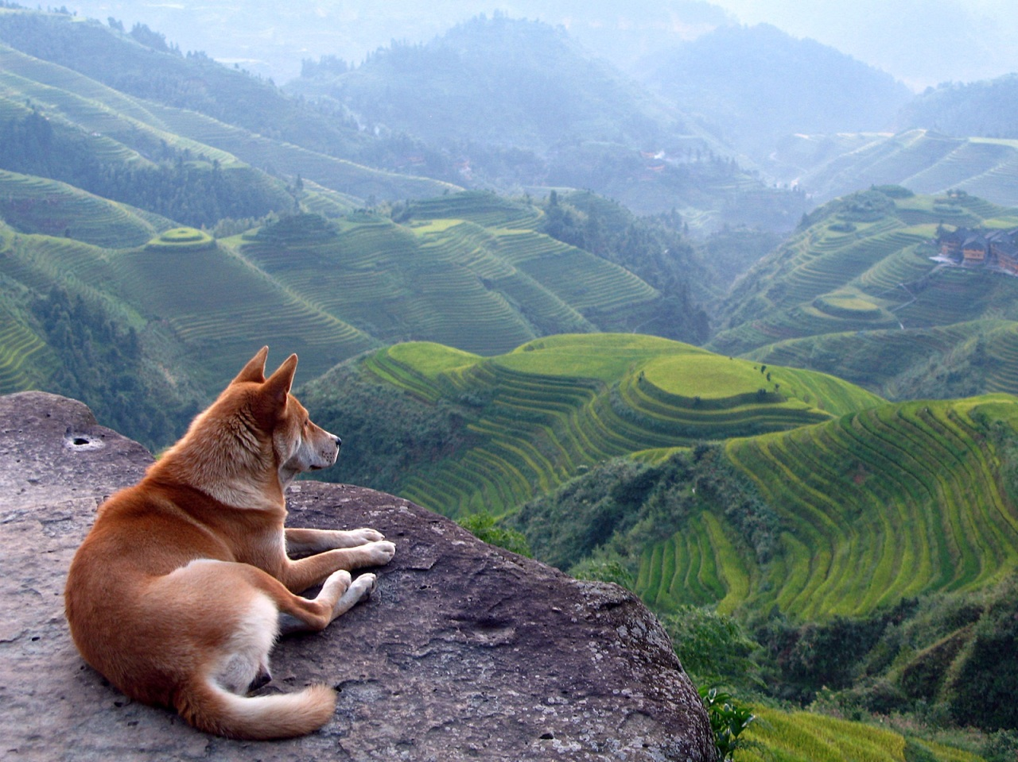

Slide 28
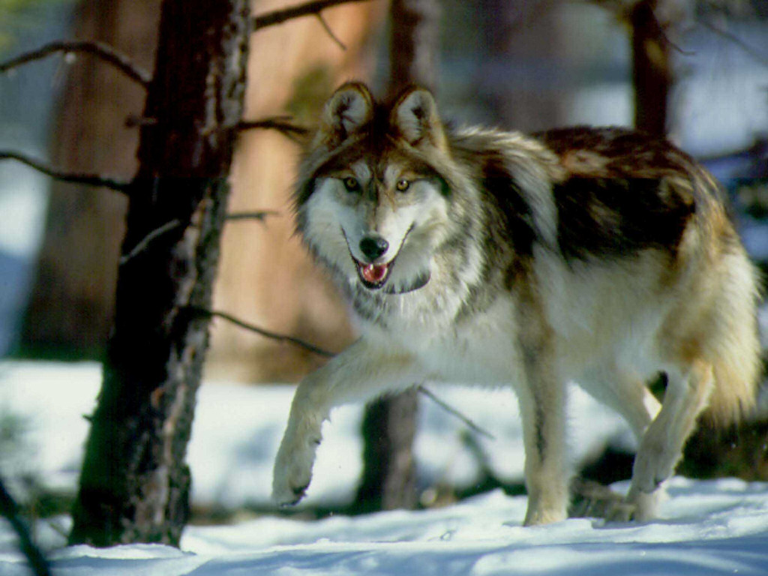

Slide 29
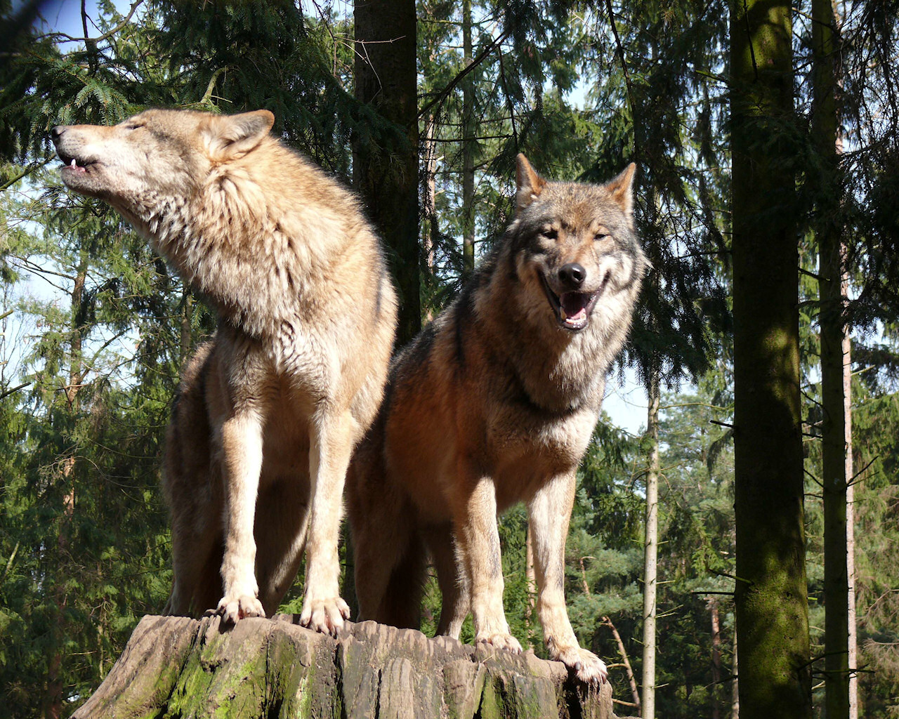

Slide 30
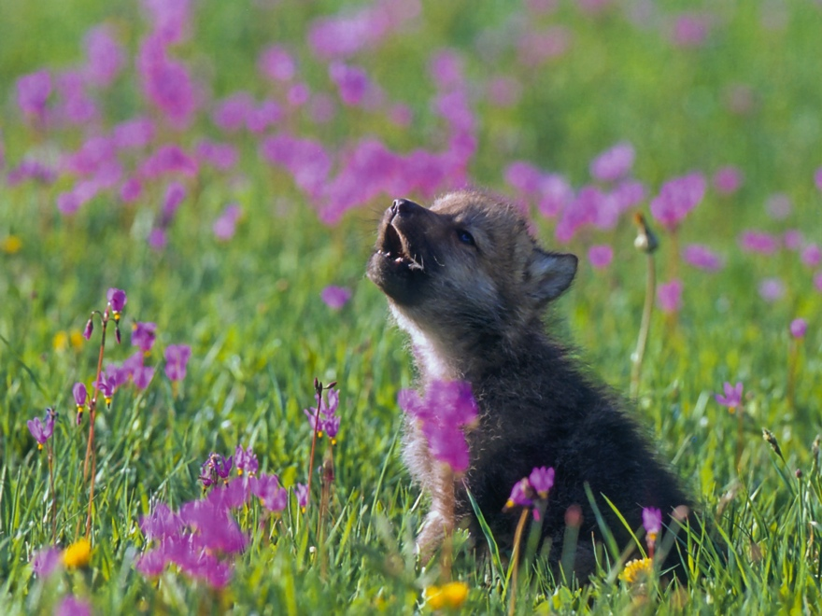

Slide 31
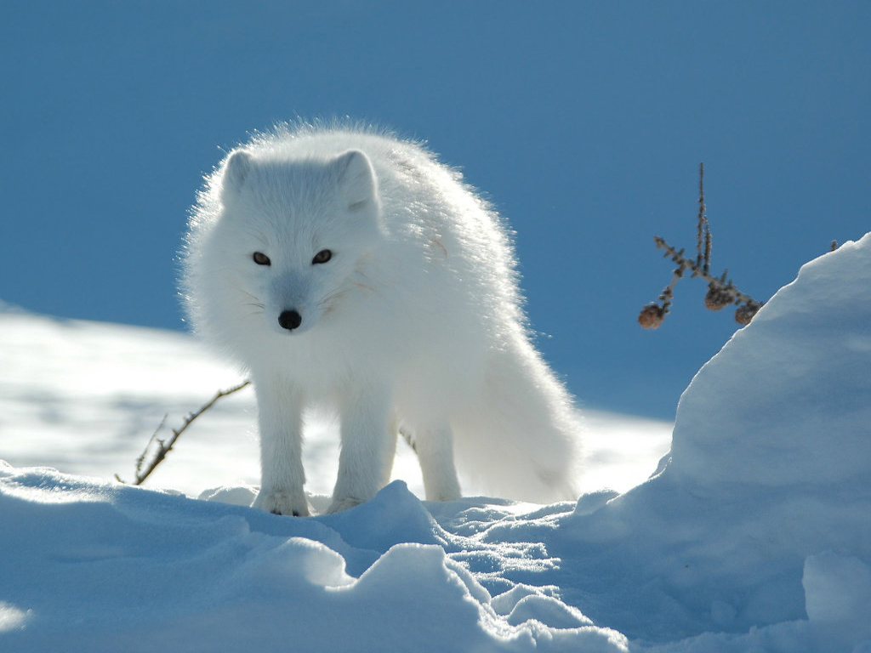

Slide 32
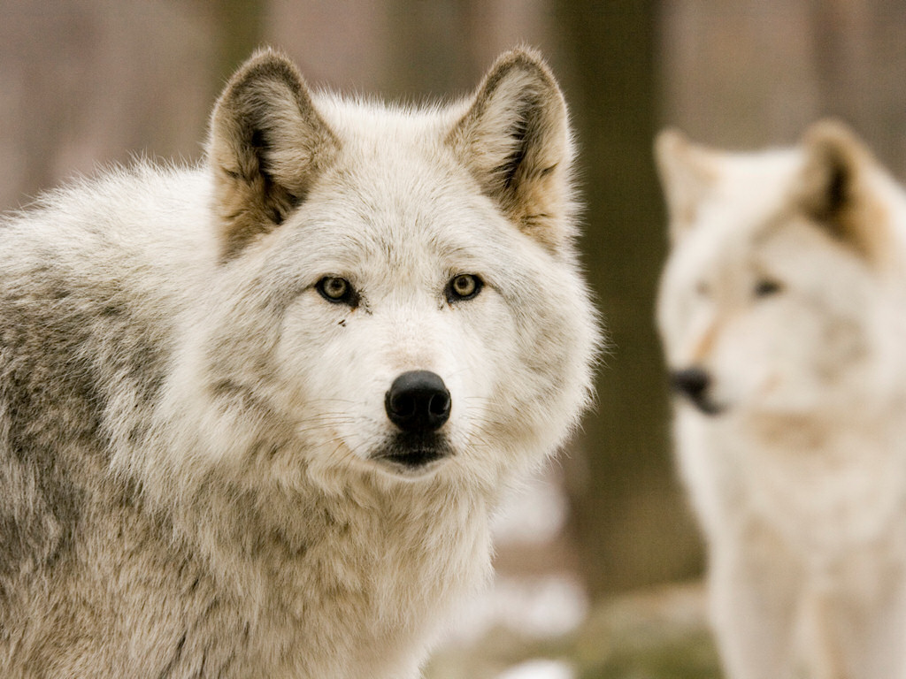

Slide 33
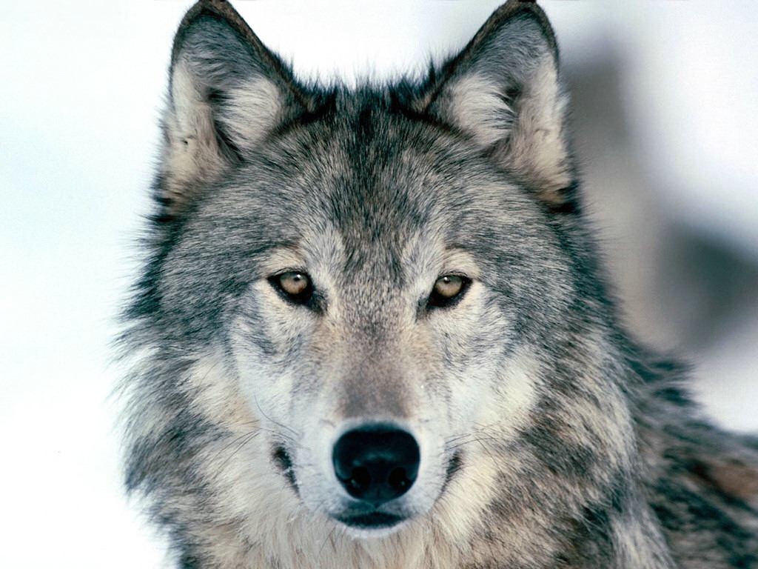

Slide 34
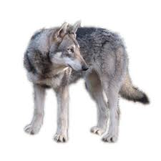

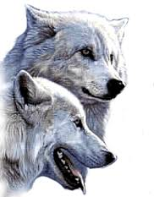
Les choses ne changeront
que si chacun en prend
conscience

Slide 35
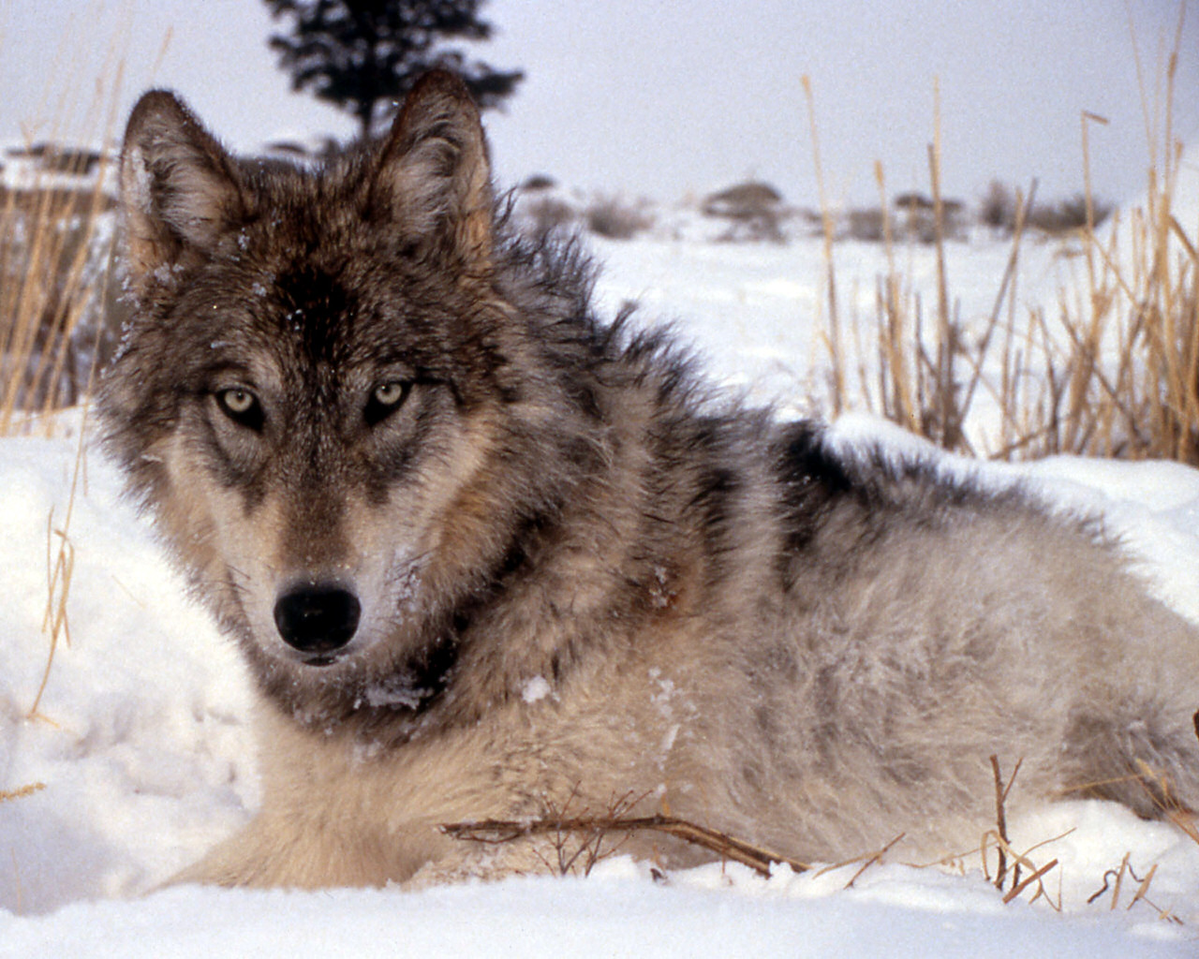

Slide 36

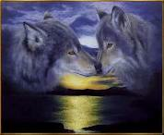
Réalisation: Daniela Dubler
Images: Trouvées sur le net

